Slide 1



IDUIT Training Занятие / День первый / Занятие 1
WELCOME
The purpose of this Занятие is:
To facilitate networking between participants
To understand participants’ expectations
To inform participants about the work-
shop structure and objectives
Injecting Drug User Implementation Tool (IDUIT) Учебный семинар
День первый

Slide 2
Учебный семинар по IDUIT / День первый
/ Занятие 1
2
ДОБРО ПОЖАЛОВАТЬ
Цель занятия:
Начать взаимное общение между
участниками семинара
Понять ожидания участников
Проинформировать участников семинара о его структуре и общих задачах

Slide 3
Ответственность участников тренинга повышает эффективность
Учебный семинар по IDUIT / День первый
      быть готовыми помочь в экстренной ситуации (слайд 5)
      выполнять договорённости правил общения и поведения во время тренинга (слайд 6)
      Значимое личное участие в обучении:
        голосуйте. за решения, которые согласны и можете выполнить;
        предлагайте для практических занятий задачи, которые вам сегодня надо решить в реальной жизни;
        Сверяйте полученную информацию с вашим жизненным опытом, говорите группе о несоответствиях. IDUIT это инструмент, применение которого должно быть адаптировано под условия конкретной программы, сохраняя подход соблюдения прав человека.

Slide 4
Проверка Готовности к экстренным ситуациям
Учебный семинар по IDUIT / День первый
Система реагирования на передозировки:
      Напомнить* участникам информацию о наркосцене в городе встречи: распространённые вещества; чистота и примеси; частые негативные побочные эффекты с детальным описанием, как распознать; как обратиться в скорую помощь и телефон юриста, кому звонить после скорой. (*данная информация должна быть в логистической записке)
      Сделать аптечку с медикаментами, которые могут понадобиться; показать, какие медикаменты и для чего применяются; договориться, где находится аптечка с доступом 24 часа.
      убедиться, что у каждого в кармане есть налоксон.
      Учебная тревога: по 2 минуты в парах убедиться, что навыки помощи при передозировке сохранены. Видео от врача реанимации. Свидетельство.
Notes:
Безопасность: каждый тренинг должен начинаться с проверки наличия налоксона, важно потратить минимум 2 минуты для восстановления навыков оказания неотложной помощи человеку при передозировке. Также перед тренингом надо подготовить и предоставить в первый день тренинга практическую информацию о наркополитике и правоприменении в стране, в которой проводиться тренинг, контакты юриста и доктора, ответственных за помощь во время мероприятий, в случае проблем в связи с употреблением и организацией доступа к ПАВ.
+ наличие расходников наборы для утилизации расходные материалы

Slide 5
Учебный семинар по IDUIT / День первый / Занятие 2
3
Краткий обзор
Во всем мире люди, употребляющие инъекционные наркотики, имеют более высокие риски заражения ВИЧ и вирусом гепатита С (ВГС), чем население в целом.
Этот семинар основан на IDUIT - глобальном руководстве по реализации комплексных пакетов услуг по ВИЧ, разработанном Всемирной организацией здравоохранения, ЮНОДК и ЮНЭЙДС, для людей, употребляющих инъекционные наркотики.
Криминализация и стигматизация
людей, употребляющих наркотики, ограничивают их доступ к эффективным ● программам, таким как программы игл и
шприцев, опиоидная заместительная терапия и лечение ВИЧ-инфекции и гепатита С.
Люди, употребляющие наркотики, играют важную роль в адвокации, планировании, реализации и оценки эффективных программ.

Slide 6
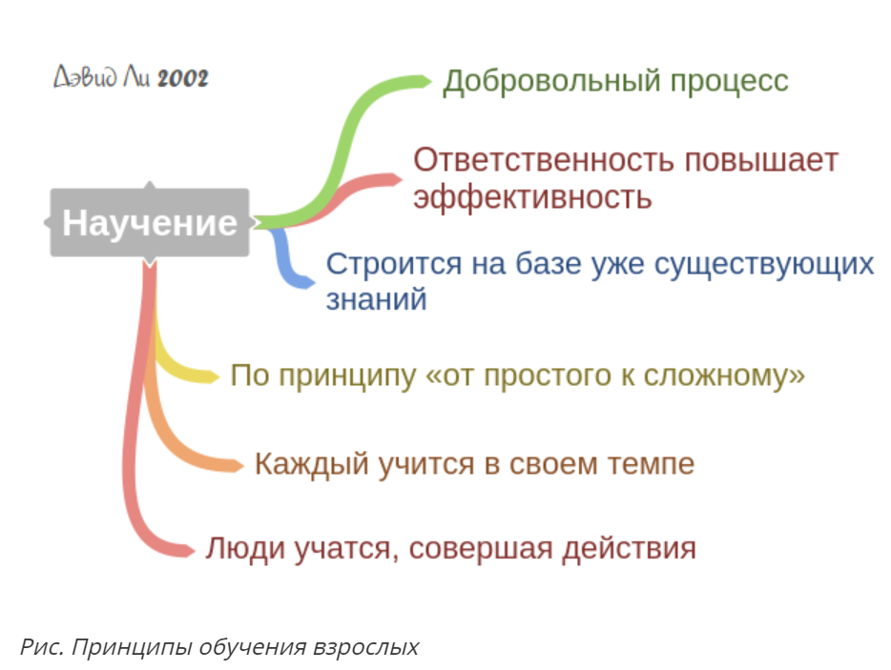
6 основных принципов обучения взрослых:
Учебный семинар по IDUIT / День первый / Занятие 2
Notes:
6 основных принципов обучения взрослых – больше информации на сайте - https://learntoteach.online/principy-obuchenija-vzroslyh-kotorye-stoit-uchityvat-pri-sozdanii-onlajn-kursa/

Slide 7
Учебный семинар по IDUIT / День первый / Занятие 2
4
Основные правила
Соблюдение графика
Ответственное использование мобильных и компьютерной техники
Эти правила можно изменять для
каждого отдельного семинара
Взаимоуважение
Каждому человеку предоставляется время для выступления

Slide 8
Учебный семинар по IDUIT / День первый / Занятие 2
Обсуждение важности выполнения правил
      Пунктуальность. Для людей, употребляющих ПАВ, может потребоваться дополнительное время к обычному перерыву. Можно договариваться, какие перерывы сделать дольше.
      Мобильные телефоны и лаптопы. В течение учебного дня надо выделять минимум два раза по пол часа, чтобы люди могли ответить на письма.
      Возможность и время каждому участнику высказаться. Время сессии – это пицца, кусочки которой как минуты, поровну поделенные между участниками. Если кто-то съедает кусок/время другого человека, надо остановить: дать обратную связь для говорящих, создать условия проявиться молчаним.
      Уважение друг к другу. Обсудить, какие действия участников помогут понять, что мы уважаем друг друга, какие нет. Записать на листе и в течение тренинга возвращаться в случае нарушений.

Slide 9
Учебный семинар по IDUIT / День первый / Занятие 2
5
Упражнение: представления и ожидание
Участники знакомятся друг с другом и понимают, что ожидают от семинара

Slide 10
Учебный семинар по IDUIT / День первый / Занятие 2
6
Цели семинара
Часть 1: Для членов сообществ
внимания на:
Повышение осведомленности о Практическом руководство для проведения совместных мероприятий с целью реализации комплексных программ по ВИЧ и ВГС среди людей, употребляющих инъекционные наркотики (IDUIT)
Достигнутом
Приоритетах адвокации
Том, как члены сообществ могут внести свой вклад в адвокационную работу по приоритетным направлениям
Усиление знаний об основанных на фактических данных комплексных программах по ВИЧ и вирусному гепатиту С для людей, употребляющих инъекционные наркотики,
Часть 2: Для поставщиков услуг членов
сообществ и разработчиков политики
Подчеркнуть важнейшую роль, которую люди, употребляющие инъекционные наркотики, играют в реализации эффективных программ по ВИЧ для самих людей, употребляющих инъекционные наркотики.
Расширение возможностей сообществ в использовании IDUIT для планирования и внедрения программ, а также адвокации
Подготовка членов сообществ к диалогу с разработчиками политики для заострения

Slide 11
Учебный семинар по IDUIT / День первый / Занятие 2
7
Повестка дня
День первый
Расширение возможностей сообществ
Правовая реформа, права, стигма и дискриминация
День второй
Введение в руководство по IDUIT
Здравоохранение, социальные службы: предоставление услуг и управление Участие и руководящая роль сообществ в предоставлении услуг
День третий
Подготовка к диалогу о политике
Диалог с разработчиками политик в сфере предоставления услуг по ВИЧ/ВГС для людей, употребляющих инъекционные наркотики

Slide 12
Учебный семинар по IDUIT / День первый / Занятие 2
8
Оценка знаний (ПО ВЫБОРУ)
Оценка уровня знаний участников по вопросам, касающимся ВИЧ и ВГС в контексте употребления инъекционных наркотиков.

Slide 13
Учебный семинар по IDUIT / День первый / Занятие 3
9
Предпосылки и обоснование
Правительства стран по всему миру подписали ряд международных соглашений, декларирующих приверженность защите здоровья и прав людей, в том числе людей, употребляющих наркотики.

Slide 14















Учебный семинар по IDUIT / День первый / Занятие 3
10
Страны обязались к 2030 году внедрить ключевые изменения, в том числе в отношении людей, употребляющих наркотики
Государства-члены ООН, включая эту страну, договорились о целях, которые должны быть достигнуты к 2030 году
Повестка дня ООН в области устойчивого
развития на период до 2030 года
Для достижения этих целей должны быть внесены следующие изменения:
СОКРАЩЕНИЕ НЕРАВЕНСТВ
Права людей, употребляющих наркотики, должны быть защищены
Им должен быть обеспечен доступ к профилактике,
лечению и социальным услугам

Slide 15
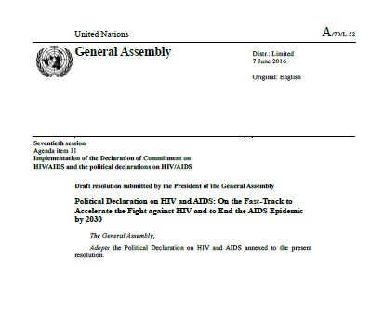
Учебный семинар по IDUIT / День первый / Занятие 3
11
Страны обязались расширять доступ к услугам, включая услуги под управлением сообществ, ратифицировав Политическую декларацию заседания высокого уровня по борьбе со СПИДом 2016 года
“Принять обязательства создавать ориентированные на людей системы здравоохранения путем укрепления систем здравоохранения и социальной защиты, в том числе для групп населения, которые, как показывают эпидемиологические данные, подвержены более высокому риску заражения, а также путем обеспечение того, чтобы, по крайней мере, 30% всех предоставляемых услуг к 2030 году осуществлялись с привлечением сообществ”

Slide 16

Учебный семинар по IDUIT / День первый / Занятие 3
12
Итоговый документ ССГАООН по мировой проблеме наркотиков:
Построен на международных договорах
  Защищающих права всех людей
  Не поощряющих криминализацию употребления наркотиков
Выражает приверженность улучшению
здоровья людей, употребляющих наркотики
  “Мы подтверждаем наше обязательство к 2030 году
положить конец эпидемиям СПИДа и туберкулеза, а также бороться с вирусным гепатитом и другими инфекционными заболеваниями, в том числе среди людей, употребляющих наркотики, включая людей, употребляющих инъекционные наркотики.”
[В соответствии с ЦУР 3.3]

Slide 17
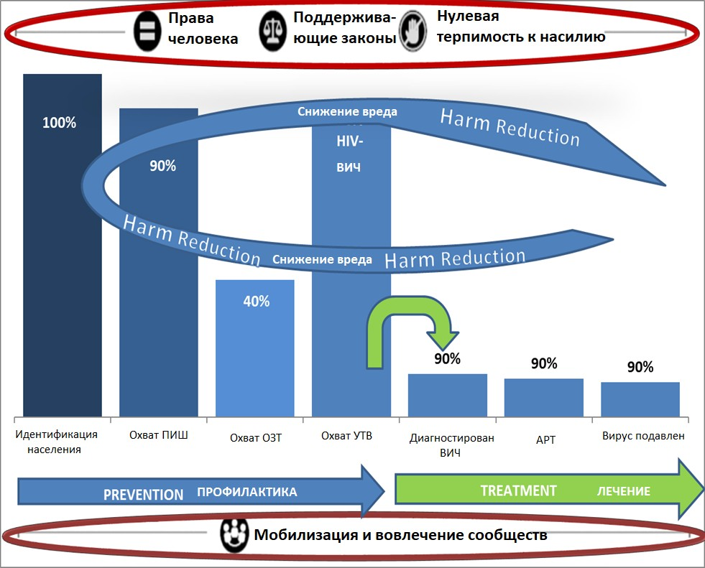
Учебный семинар по IDUIT / День первый / Занятие 3
13
Ускоренная стратегия по искоренению СПИДа среди людей, употребляющих инъекционные наркотики
ЮНЭЙДС разработала ускоренную стратегию, которая определяет процент людей, употребляющих инъекционные наркотики, которые должны получить доступ к определенным услугам к 2021 году
Она подчеркивает, что для достижения этих целей страны должны обеспечить:
  Защиту прав человека
  Поддерживающие законы
  Нулевую терпимость к насилию
  Мобилизацию и участие
сообществ

Slide 18

Учебный семинар по IDUIT / День первый / Занятие 3
14
Руководящие принципы ООН рекомендуют конкретные вмешательства для людей,
употребляющих наркотики (1)
Руководящие принципы ООН
затрагивают:
Профилактику, диагностирование, лечение ВИЧ и последующий уход
Реформу законов, политики, практик
Стигму и дискриминацию
Расширение возможностей сообществ
ЮНЭЙДС рекомендовала выделить 6% мирового финансирования для работы над этими вопросами.

Slide 19

Учебный семинар по IDUIT / День первый / Занятие 3
15
Руководящие принципы ООН рекомендуют конкретные
научно обоснованные вмешательства для людей, употребляющих наркотики (2)
ВОЗ, ЮНОДК и ЮНЭЙДС предлагают комплексный пакет мероприятий:
Программы игл и шприцев (ПИШ)
Опиоидная заместительная терапия (ОЗТ) и другие научно
обоснованные методы лечения зависимости
Услуги тестирования на ВИЧ и консультирование (УТВ)
Антиретровирусная терапия (АРТ)
Профилактика и лечение инфекций, передающихся половым путем (ИППП)
Программы презервативов для людей, употребляющих наркотики и их половых партнеров
Целевая информация, образование и коммуникация (ИОК) для людей, употребляющих инъекционные наркотики и их половых партнеров
Профилактика, вакцинация, диагностика и лечение вирусных гепатитов
Профилактика, диагностика и лечение туберкулеза (ТБ)
Профилактика и лечение опиоидной передозировки

Slide 20

Учебный семинар по IDUIT / День первый / Занятие 3
16
Люди, употребляющие наркотики, определили свои ценности
и требования
Международная сеть людей, употребляющих наркотики
Ванкуверская декларация (2006)
Декларация прав и требований Международной сеть людей, употребляющих наркотики (МСЛУН) (2015)
www.inpud.net/consensus_statement_2015.pdf

Slide 21
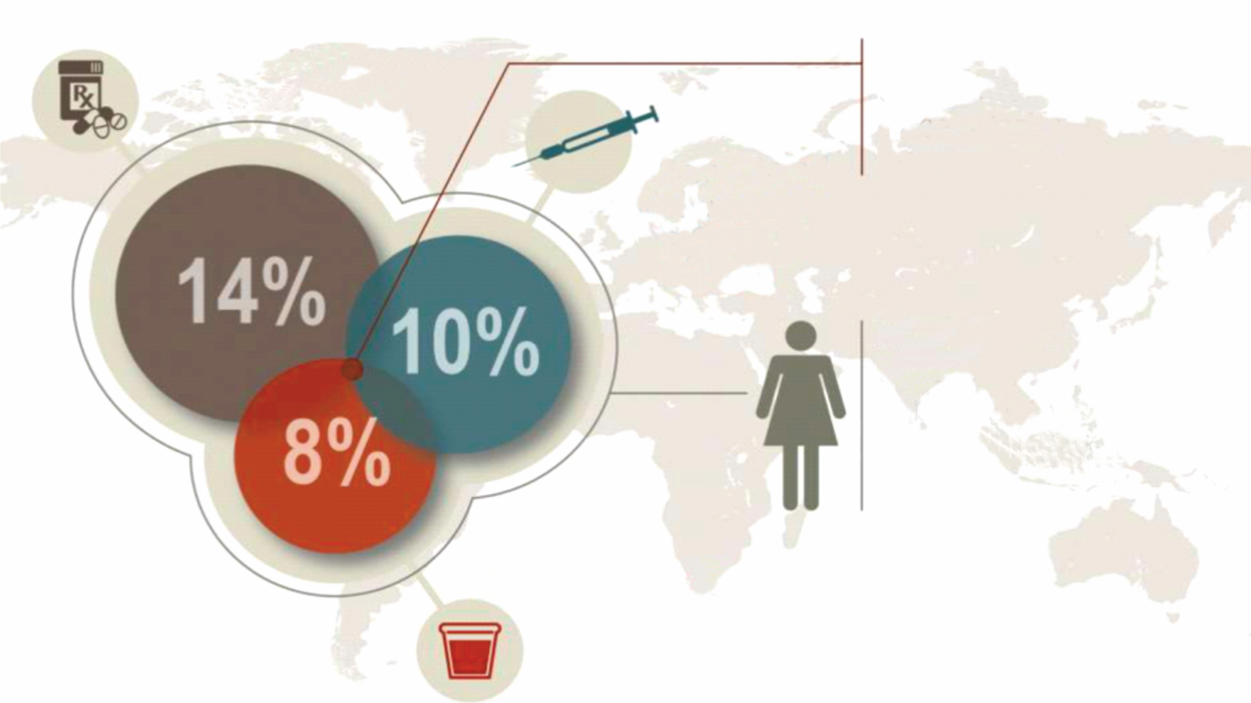
Учебный семинар по IDUIT / День первый / Занятие 3
17
Несмотря на обещания и рекомендации
Примерно 14%
ВИЧ-положительных ЛУИН
Только у 10% есть доступ к ПИШ
Только у 8% есть доступ к ОЗТ
Только у 14% есть доступ к АРТ
Люди, употребляющие наркотики,
остаются криминализованными
Люди, употребляющие наркотики, подвергаются стигме и дискриминации
Люди, употребляющие наркотики, обычно недостаточно мобилизованы для того, чтобы принимать участие в диалоге
o политике и в предоставлении услуг
имеют доступ к_{ART}
Недостаточное число ЛУИН имеют доступ ко всем трем приоритетным
вмешательствам
Примерно 10% имеют доступ к
ПИШ
ЛУИН
женского пола имеют значительно меньший доступ
к вмешательствам
Примерно 8%
имеют
доступ кOST

Slide 22

Учебный семинар по IDUIT / День первый / Занятие 3
18
Внедрение всеобъемлющих программ по ВИЧ и Гепатиту C для людей, употребляющих инъекционные наркотики. Практическое руководство для совместных мер (IDUIT)
Содержит практические советы по внедрению программ по ВИЧ и гепатиту С (ВГС)
Эти советы согласованы с:
  Руководящими принципами ООН
Декларациями людей, употребляющих наркотики
IDUIT описывает:
  Ключевые услуги
  ‘Критические факторы обеспечения’, включающие:
    Реформу законов и политик
    Решение проблемы насилия
    Расширение возможностей сообществ
С помощью IDUIT можно оценить насколько программы ваших стран соответствуют международным стандартам, а также внедрить наилучшие политики и практики

Slide 23



Учебный семинар по IDUIT / День первый / Занятие 3
19
Практичесике руководства были также разработаны для МСМ, секс работников и трансгендеров

Slide 24
Учебный семинар по IDUIT / День первый / Занятие 3
20
Обзор
Руководство по реализации программ для людей, употребляющих инъекционные наркотики,
Оно ориентировано на работников сферы здравоохранения, руководителей программ по ВИЧ и снижению вреда, организации гражданского общества, медработников
Каждая из глав содержит:
-Описание приоритетных направлений
-Практическое руководство
-Примеры из практики
Структурные меры
Правовая реформа,
права человека,
стигма и дискриминация
Услуги здравоохранения
Управление
Расширение
программами
возможностей сообществ
и поддержки
Запуск, управление,
Подходы для улучшения непрерывного процесса профилактики, диагностики, лечения и помощи
при ВИЧ и гепатите C
мониторинг и
расширение
программы
Методы предоставления услуг
-Список ресурсов

Slide 25

Учебный семинар по IDUIT / День первый / Занятие 3
21
Краткое руководство по IDUIT
Выделяет ключевые моменты IDUIT.
Написано для людей или организаций людей, употребляющих инъекционные наркотики
Содержит контрольные списки, которые помогут вам проверить, оказываются ли услуги и выполняется ли адвокационная работа в соответствии с фактическими рекомендациями ООН и известными предпочтениями людей, употребляющих наркотики.
Содержит дополнительную информацию, не рассмотренную в IDUIT, но основанную на мнениях пользователей-активистов о передовой практике снижения вреда, знакомящую с мнениями и предпочтениями экспертов и активистов из сообщества людей, употребляющих наркотики..

Slide 26
Учебный семинар по IDUIT / День первый / Занятие 3
22
Руководящие принципы реализации программ по ВИЧ и ВГС для людей, употребляющие инъекционные наркотики, согласно IDUIT
Соблюдение прав человека
Расширение возможностей сообществ
Участие и руководящая роль сообществ
Приемлемость услуг
Доступ к правосудию
Доступ к качественному здравоохранению
Медицинская грамотность
Комплексный подход к предоставлению услуг

Slide 27
Учебный семинар по IDUIT / День первый / Занятие 3
23
Использование IDUIT и Краткого руководства
Этот инструментарий поможет вам узнать о современной политике и практиках для обеспечения охраны здоровья и защиты прав людей, употребляющих наркотики. Знание - сила!
Вы сможете проверить, соответствуют ли программы для людей, употребляющих наркотики, доступные в вашей стране или городе, международным стандартам. Для этого будут особенно полезны контрольные списки Краткого руководства
Вы сможете использовать IDUIT и Краткое руководство для ознакомления правительственных чиновников, менеджеров служб и сотрудников полиции с международными стандартами, которым они должны следовать в своей работе

Slide 28
Учебный семинар по IDUIT / День первый / Занятие 4
24
Структурные меры
Правовая реформа,
права человека,
Расширение возможностей сообществ
стигма и дискриминация
Услуги здравоохранения
Управление
Расширение
и поддержки
программами
возможностей сообществ
Запуск, управление,
Подходы для улучшения непрерывного процесса профилактики, диагностики, лечения и помощи
при ВИЧ и гепатите C
мониторинг и
расширение
программы
Методы предоставления услуг

Slide 29
Учебный семинар по IDUIT / День первый / Занятие 4
25
Понимание сообщества
Что такое сообщество?
Что такое расширение возможностей сообществ?
Чем отличаются организации сообществ от организаций,
руководимых сообществами?

Slide 30
Учебный семинар по IDUIT / День первый / Занятие 4
26
Организации сообществ и организации, руководимые
сообществами
Организации, руководимые сообществами, не одно и то же, что и организации сообществ
В организациях, руководимых сообществами, решения принимаются
людьми, употребляющими наркотики
Именно самоуправляющаяся природа организации и её приверженность достижениям целей её членов являются отличительной чертой организаций, руководимых сообществами

Slide 31
Учебный семинар по IDUIT / День первый / Занятие 4
27
Упражнение: Практические примеры расширения возможностей сообществ
Что для вас значит расширение возможности сообщества?
Какие пять основных вещей, по вашему мнению, необходимы для расширения возможностей сообществ?
Как вы думаете, что делает этот пример заслуживающим внимания?
Как вы думаете, с какими проблемами столкнется подобный проект в вашем контексте?
Как вы думаете, что может помочь такому проекту добиться успеха в вашем
контексте?

Slide 32
Учебный семинар по IDUIT / День первый / Занятие 4
28
Определение расширения возможностей сообщества по
IDUIT
Процесс, который позволяет группам или сообществам людей взять больший контроль над своими жизнями
Больше, чем вовлечение, участие или занятость
Подразумевает ответственность перед сообществом и действия, которые отчетливо направлены на социальные и политические изменения
Обращает внимание на социальные, политические и экономические факторы, которые влияют на здоровье
Стремится к созданию партнерских отношений с другими секторами для поиска решений

Slide 33

Учебный семинар по IDUIT / День первый
/ Занятие 4
29
Ключевые элементы расширения возможностей сообществ
Работа
с сообществами людей, употребляющих инъекционные наркотики
Стимулирование программы помощи и предоставления услуг, проводимых
ЛУИН
Обеспечение устойчивости движения
Расширение возможностей сообществ
Формирование политик
и создание благоприятной среды
Адаптация к местным потребностям и условиям
Развитие организации людей, употребляющих инъекционные наркотики
Укрепление организации
и наращивание потенциала

Slide 34
Учебный семинар по IDUIT / День первый / Занятие 4
30
Значимое участие (1)
Международные руководящие принципы рекомендуют, чтобы люди, употребляющие наркотики, участвовали во всех аспектах разработки, внедрения и контроля программ
Люди, употребляющие наркотики, должны быть представлены в органах, принимающих решения
Люди, употребляющие наркотики, должны выбирать собственных
представителей
Люди, употребляющие наркотики, должны получить доступ к источникам
информации о международных и важных проблемах в своих странах

Slide 35
Учебный семинар по IDUIT / День первый / Занятие 4
31
Значимое участие (2)
Людям, употребляющим наркотики, должна быть предоставлена возможность определять приоритеты адвокации и стратегии для их продвижения.
Представители сообществ людей, употребляющих инъекционные наркотики,
должны быть подотчетны людям, интересы которых они представляют
Важно иметь национальную сеть / союз / ассоциацию людей, употребляющих
наркотики
Межсекторальность: в случаях принятия решений по подгруппам людей, употребляющих наркотики, например, по женщинам, употребляющим наркотики, или по МСМ, употребляющим наркотики, важно обеспечить вовлечение в процесс представителей этих подгрупп

Slide 36
Учебный семинар по IDUIT / День первый / Занятие 4
32
Организации людей, употребляющих наркотики
Руководимые сообществом организации играют важную роль на местном и национальном уровнях в диалоге о:
Наркополитике
Здравоохранении и социальных службах
Организации людей, употребляющих наркотики, могут существовать в виде:
Национальных сетей/ассоциаций/союзов
Местных формальных или неформальных групп или организаций
Важные соображения для организаций людей, употребляющих наркотики, включают:
Управление организацией
Управление проектами
Мобилизацию ресурсов
Развитие партнерских отношений

Slide 37
Учебный семинар по IDUIT / День первый / Занятие 4
33
Управление организацией
Надлежащее управление означает ответственное руководство стратегическим видением и ресурсами организации. Сюда входят:
Прозрачность (т.е. простота того, как члены и партнеры организации могут увидеть, то, какие принимаются решения, как принимаются и почему)
Подотчетность: руководство организации и / или представители сообщества собирают информацию и предоставляют обратную связь своим избирателям (людям, которых они представляют).
Совет директоров должен состоять из людей, употребляющих наркотики, и также может включать союзников

Slide 38
Учебный семинар по IDUIT / День первый / Занятие 4
34
Управление проектами
Организации обязаны:
Разрабатывать и выполнять реалистичные планы деятельности и бюджеты, соответствующие видению и миссии организации
Разрабатывать проекты в соответствии с местными и международными
передовыми практиками
Обеспечивать соответствие проектов потребностям участников организаций

Slide 39
Учебный семинар по IDUIT / День первый / Занятие 4
35
Мобилизация ресурсов
Мобилизация ресурсов - это не только сбор средств, но и привлечение к работе добровольцев, поиск источников пожертвований в натуральной форме и развитие партнерских отношений
Мобилизация ресурсов должна проводиться в соответствии с видением и миссией организации
Существует возможность сбора средств от членов организации посредством небольших ежемесячных или ежегодных членских взносов
Государство может предлагать финансирование для предоставления услуг. Какими возможностями должны располагать организации под руководством сообществ, чтобы иметь возможность подавать заявки на выделение им таких средств, и чтобы распоряжаться ими?
Когда финансирование недостаточно, важно налаживать сотрудничество с организациями с целью участия в адвокации бюджетирования (из государственных средств) или для работы с донорами для получения необходимых средств

Slide 40
Учебный семинар по IDUIT / День первый / Занятие 4
36
Партнерства
Работа по адвокации почти никогда не выполняется силами одной организации, её следует проводить в коалиционном сотрудничестве
Люди, употребляющие наркотики, обладают уникальными знаниями и взглядами, чтобы
способствовать развитию партнерских отношений
Партнеры могут помочь членам групп людей, употребляющих наркотики, войти в комитеты, осуществляющие надзор за программами здравоохранения, или предоставить доступ к разработчикам политики и другим должностным лицам
Партнеры могут помочь людям, употребляющим наркотики, ознакомиться с официальными процедурами встреч
Люди, употребляющие наркотики, должны искать контакты среди союзников, которые оценят их вклад и серьезно отнесутся к содержательному сотрудничеству; которые будут осуществлять общение с людьми, употребляющими наркотики, с уважением и будут поддерживать их

Slide 41
Учебный семинар по IDUIT / День первый / Занятие 4
37
К возможным партнерам относятся:
НПО, предоставляющие услуги снижения вреда
•
Возглавляемые сообществами сети и организации работников секс-бизнеса, мужчин, практикующих секс с мужчинами, трансгендеров, молодежи и людей, живущих с ВИV
Местные женские организации, религиозные организации и другие общественные группы или соответствующие организации, делающие акцент на борьбу с гендерным насилием, защиту прав человека, обеспечение доступа к здравоохранению и правосудию, образование и повышение квалификации для взрослых, а также ряд других социальных вопросов и прав
Правительственные организации, такие как разработчики политик,
правоохранительные, социальные и социальные службы

Slide 42
Учебный семинар по IDUIT / День первый
/ Занятие 5
38
Структурные меры
Правовая реформа,
права человека, стигма и дискриминация
Правовая реформа и права человека
Услуги здравоохранения
Управление
Расширение
и поддержки
программами
возможностей сообществ
Запуск, управление,
мониторинг и расширение
программы
Подходы для улучшения непрерывного процесса
Методы предоставления услуг
профилактики, диагностики, лечения и помощи
при ВИЧ и гепатите C

Slide 43
Учебный семинар по IDUIT / День первый / Занятие 5
39
«Мозговой штурм»: что такое права человека?
Приведите примеры прав человека
Почему права человека важны?
Объясните, почему права человека относятся к людям, употребляющим
наркотики, в том числе инъекционным способом
Приведите примеры нарушений ваших собственных прав либо прав кого- то, кого вы знаете.

Slide 44
Учебный семинар по IDUIT / День первый / Занятие 5
40
Изменение законов и политики
Законы, криминализирующие использование или владение наркотиками или инъекционного оборудования, могут отпугнуть людей, употребляющих инъекционные наркотики, от обращения за услугами из-за боязни ареста, а судебное преследование может нанести ущерб эффективности противодействия ВИЧ и ВГС.
Снижение вреда означает политики, программы и практики, которые направлены в первую очередь на снижение неблагоприятных последствий для здоровья, социального и экономического благополучия в связи с употреблением легальных или нелегальных психоактивных веществ

Slide 45
Учебный семинар по IDUIT / День первый / Занятие 5 41
Практический пример: правовая реформа в Португалии
Португалия предлагает лучший пример позитивного воздействия, которое может оказать реформа законов и политики:
Португалия отказалась от криминализации употребления наркотиков (более 15 лет назад)
●
Люди, употребляющие наркотики, не сталкиваются с уголовными обвинениями за хранение каких-либо наркотиков (включая героин и метамфетамин). Им могут быть назначены только административные наказания и направление в службы снижения вреда или лечения, если последнее необходимо.
Уровень употребления наркотиков в Португалии ниже, чем в среднем по Европе
●
В настоящее время в Португалии меньше людей в возрасте 15-24 лет начинают употреблять наркотики, чем во времена, когда люди, употребляющие наркотики, были криминализованы
Показатели распространенности ВИЧ и вирусных гепатитов за последние 10 лет снизились

Slide 46
Учебный семинар по IDUIT / День первый / Занятие 5
42
Продвижение прав человека
Ключевые элементы:
Доступ к правосудию
•
•
Документирования случаев нарушения прав человека
Решение проблемы насилия и прочих препонов, возникающих со стороны сотрудников правоохранительных органов
Прекращение практик принудительного или обязательного лечения
•
•
Расширение доступа к программам здравоохранения в местах лишения свободы
Адвокация услуг по снижению вреда с учетом гендерных факторов

Slide 47
Учебный семинар по IDUIT / День первый / Занятие 5
43
Упражнение: продвижение прав человека
Пример: параюридические услуги в Индонезии
В Индонезии Persaudaraan Korban Napza Indonesia (PKNI) — сеть организаций людей, употребляющих наркотики — предоставляла параюридическую помощь посредством обученных и квалифицированных равных консультантов/уличных юристов. Около 120 людей, употребляющих наркотики, из восьми провинций получили подготовку для предоставления помощи в качестве юридических советников без дипломов – равных консультантов/уличных юристов для людей, чьи дела, касающиеся наркотиков, были переданы для рассмотрения в суды. Юридические консультанты предоставляли информацию заключенным, употребляющим наркотики, об их правах и передавали дела дипломированным юристам. С 2013 по 2016 год 160 дел в пяти провинциях получили параюридическую поддержку от равных консультантов/уличных юристов.
http://korbannapza.org/en

Slide 48
Учебный семинар по IDUIT / День первый / Занятие 5 44
Упражнение: Документирования случаев нарушения прав человека
Руководство «6 вопросов» для документирования случаев нарушений прав человека:
ЧТО - Какие права были нарушены? Какое обвинение было выдвинуто? На какой закон ссылались? Какое оружие было использовано?
ГДЕ - Улица, здание или помещение, адрес
КОГДА - Время, день, месяц и год произошедшего
КТО - Чьи непосредственно права были нарушены? Кто являются правонарушителями? Имеются ли свидетели или другие люди, обладающие достоверной информацией о нарушении (например, сотрудники мед. учреждения, правоохранительных органов, работники аутрич служб)?
ПОЧЕМУ - Соберите все свидетельства очевидцев происшествия об обстоятельствах, мотивах и о
действиях или словах всех участников.
КАК - Каким образом произошло нарушение? Как статус жертвы как человека, употребляющего наркотики, связан с нарушением?

Slide 49
Учебный семинар по IDUIT / День первый / Занятие 6
45
Упражнение: подведение итогов дня
Определить приоритеты адвокационных усилий для дальнейшего использования в ходе политического диалога третьего дня семинара или для использования в последующей практической адвокационной работе.

